Slide 1
КАФЕДРА ІНОЗЕМНОЇ ФІЛОЛОГІЇ і ПЕРЕКАДУ НАУКОВИЙ ГУРТОК
Hallo Deutschland
НАУКОВИЙ КЕРІВНИК:
ст.викл. Півень О.Б.

Slide 2
«Hallo Deutschland»
Діє на підставі рішення Загальних зборів студентів (тобто збори групи студентів всіх спеціальностей університету, які виявили бажання створити гурток) та за наказом ректора від 12.07.2010 № 656.
Студентський науковий гурток «Hallo Deutschland» є об’єднанням студентів, які займаються науковою діяльністю на добровільній основі. Гурток керується у своїй діяльності чинним законодавством.
Гурток є незалежним від впливів політичних, релігійних та громадських об'єднань.

Slide 3
Мета діяльності гуртка
Метою діяльності гуртка є залучення студентів до наукової діяльності, проведення самостійних наукових досліджень і участі у наукових заходах.

Slide 4
НАУКОВА СПРЯМОВАННІСТЬ ГУРТКА
дослідження актуальних питань германської філології, вивчення країнознавчих особливостей німецькомовних країн.

Slide 5
Заходи проведені гуртком:
Участь у міжнародних наукових конференціях
Засідання клубу «Hallo Deutschland»:«Мобільність студентів : реальність чи мрія?»;
Екскурсія Києвом «Німецька гора: вулиця Лютеранська»;
Засідання клубу «Hallo Deutschland» в олайн-режимі: «Знайомство з німецькомовними країнами. Австрія. Швейцарія».
Знайомство з німецькомовними програмами стажування у Німеччині та Швейцарії;

Slide 6
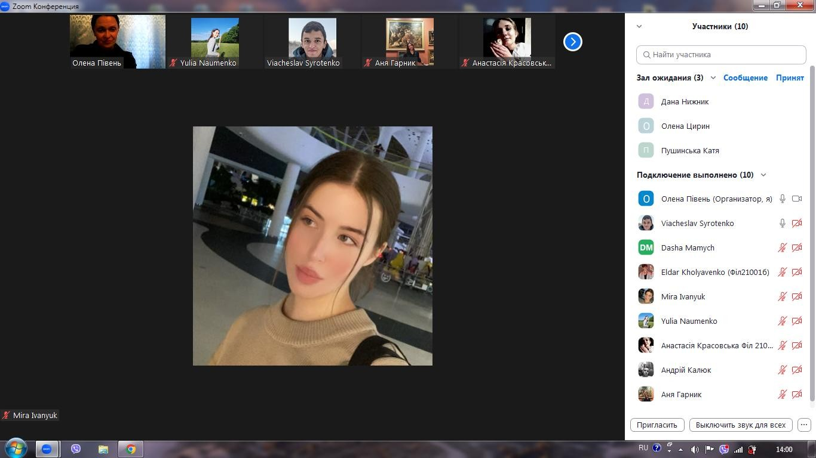
Робота гуртка за 2022-2023 навчальний рік
Засідання гуртка «Hallo Deutschland» в онлайн-режимі
Тема: «Мобільність студентів: реальність чи мрія?»
7 листопада 2022

Slide 7
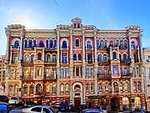
Екскурсія Києвом «Німецька гора: вулиця Лютеранська» 8 квітня 2023

Slide 8
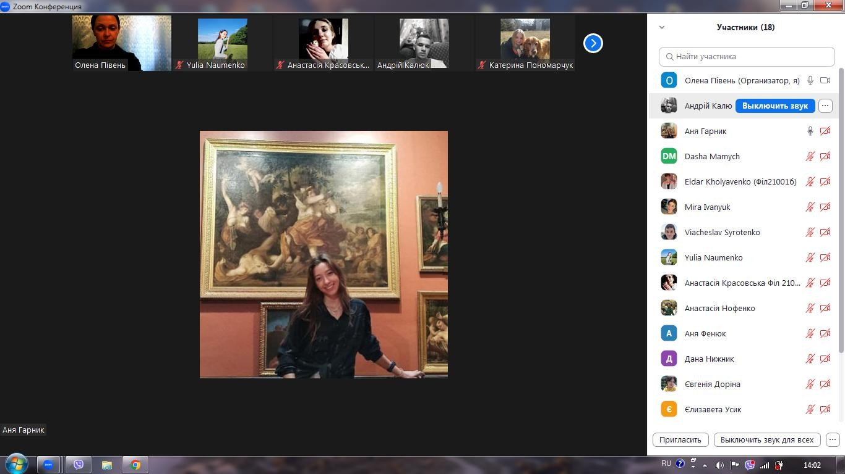
Знайомство з Австрією (20 травня 2023 р. (онлайн)

Slide 9
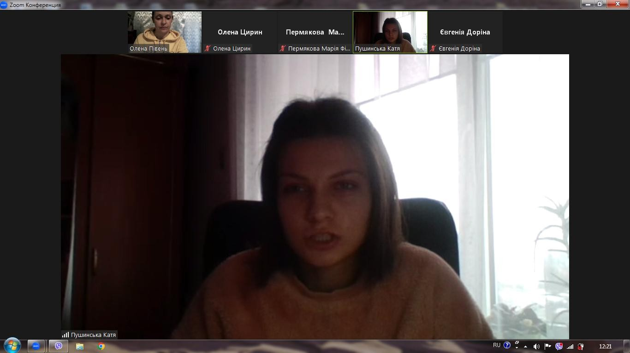
Засідання гуртка «Hallo Deutschland» Тема:Знайомство з німецькомовними програмами стажування Німеччини і Швейцарії
Засідання гуртка «Hallo Deutschland»

Slide 10
Основними завданнями гуртка є:
дослідження актуальних питань германської філології;
вивчення країнознавчих особливостей німецькомовних країн;
створення умов для розкриття наукового та творчого потенціалу членів гуртка;
залучення до участі в наукових конференціях, семінарах та інших науково-дослідницьких і просвітницьких заходах;
сприяння розширенню університетського, регіонального, всеукраїнського та міжнародного студентського співробітництва;
сприяння духовному розвитку студентів та формуванню високих моральних принципів.

Slide 11
Досягнуті результати роботи гуртка:
– кількість тез, матеріалів доповідей членів гуртка – 9
кількість виступів членів гуртка на заході, присвяченому дню Європи – 4.
Кількість виступів членів гуртка на засідання гуртка «Hallo Deutschland» в онлайн-режимі Тема: «Мобільність студентів: реальність чи мрія?» - 3
Кількість виступів членів гуртка на засідання гуртка «Hallo Deutschland» в онлайн-режимі: Знайомство з Австрією - 2

Slide 12
ДЯКУЮ ЗА УВАГУ!

